Slide 1
Вечернее платье
Исполнитель: Симонян Мариам
Руководитель: Колосова
Надежда Борисовна

Slide 2
Цели и задачи
Цель:
Сшить вечернее платье
Задачи:
Выбрать самое подходящее для меня платье
Обобщить знания по технологии за 5-8 классы

Slide 3
Звездочка обдумывания
Технология
Оборудование, инструменты
Себестоимость
Техника безопасности
Платье
Экологичность
Материалы

Slide 4
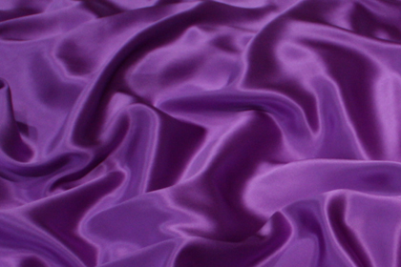
Материалы
Атлас
Креп-сатин

Slide 5
Техника безопасности
Для безопасного использования инструментов и оборудований, в первую очередь подумала о технике безопасности, связанной с:
Иглами и булавками;
Ножницами;
А также:
Санитарно-гигиенические требования;
Правила безопасной работы на швейной машине.

Slide 6
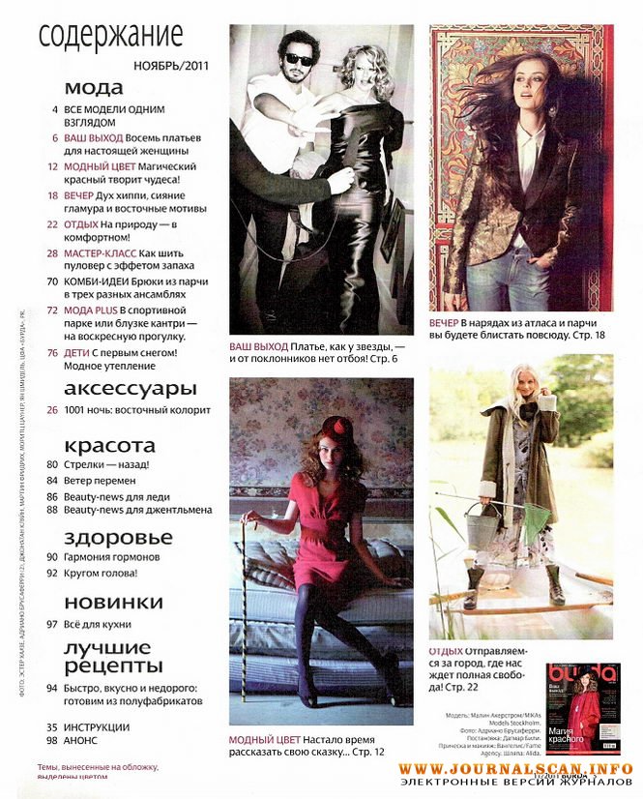
Изготовление

Slide 7
Расчет себестоимости
Материал | Цена (руб.) | Расход | Стоимость (руб.)
Бумага для выкройки | 40 | 1 рулон | 40
Ткань креп-сатин | 120 | 140х160 м | 192
Ткань подкладочная (атлас) | 68 | 0,8 м | 55
Флизелин | 88 | 0,5 м | 44
Нитки | 15 | 2 катушки | 30
Замок потайной | 26 | 0,5 м | 26
Итого: 387 рублей

Slide 8
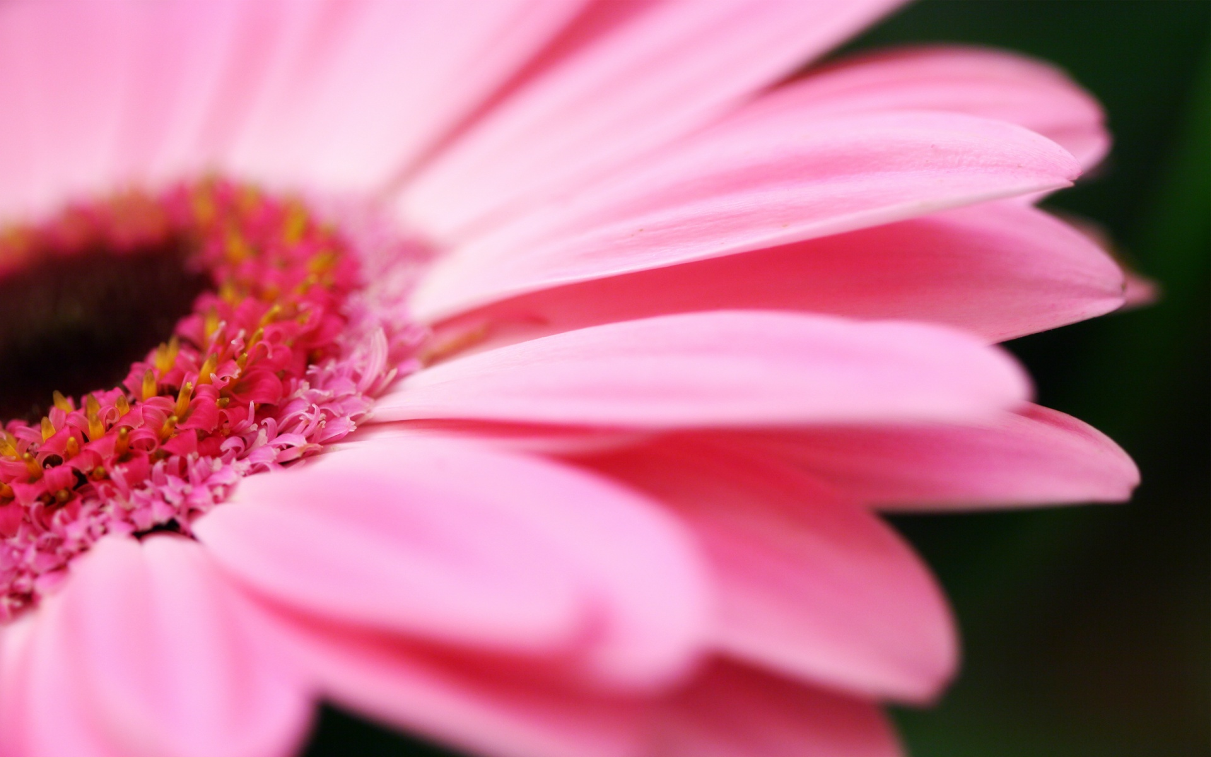
Спасибо за внимание!

